Slide 1

Березень, 2016

Slide 2

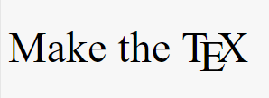
Завдання 1
Оформлення тексту за допомогою CSS.
Оформіть текст, як показано на рисунку, при умові, що розмір всього тексту - 5em. Використайте: font-size, font-family, letter-spacing, vertical-aligan.
Використайте стиль заголовку.

Slide 3

Завдання 2
Нижній та верхній Індекси.
Напишіть CSS-правила, щоб отримати такий результат.
Використати позначення грецького символу λ, як &lambda; або &#955;

Slide 4
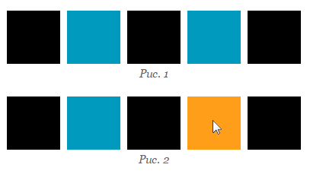
Завдання 3
Квадрати, які чергуються.
Зробіть набір квадратів, у яких змінюється колір заливки (рис. 1). При наведенні на будь-який квадрат його колір змінюється на помаранчевий (рис. 2).

